Slide 1
Artificial Intelligence (AI) 人工智能
消解原理(策略)
Resolution principle

Slide 2

内容
1、自然演绎推理
2、搜索策略
3、自然演绎推理
4、归结演绎推理
5、基于规则的演绎推理

Slide 3
消解原理
也称归结演绎推理，是基于鲁滨逊归结原理的机器推理技术，
是鲁滨逊于1965年在海伯伦理论基础上提出的一种基于逻辑的
“反证法”。
人工智能中，几乎所有问题都可转化为一个定理证明问题。
定理证明的实质：针对前提P与结论Q，证明P→Q永真。
证明P→Q永真，即证明P→Q在任何一个非空个体域上都是永真。
（这非常困难，甚至是不可实现的）

Slide 4
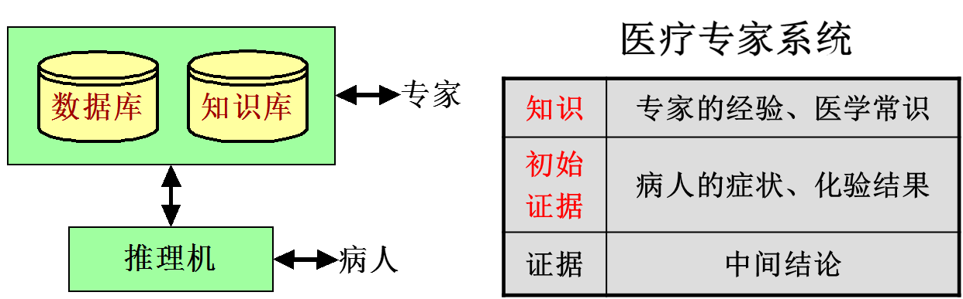
5.1 自然演绎推理
已知事实(证据)
某种策略
推理
结论
知识

Slide 5
定义：从一组已知为真(某种程度为真)的事实出发，运用经典(模糊)逻辑的推理规则，推出结论的过程。
推理规则：P规则、T规则、假言推理、拒取式推理…
假言推理： P, P→Q Q
例：“如果P是金属，则Q能导电”, “铜是金属”推出“铜能导电”
拒取式推理： P→Q, ﹁Q ﹁P
例：“如果下雨，则地是湿的” , “地不湿” 推出 “没有下雨”

Slide 6
优点
◇ 表达定理证明过程自然，易于理解。
◇ 有丰富的推理规则，推理过程灵活。
◇ 便于嵌入问题领域的启发式知识。
缺点
◇ 中间结论呈指数形式递增
◇ 易产生组合爆炸

Slide 7
5.2 归结演绎推理
基本思想
无论表达求解过程的谓词公式多么复杂，首先将其转化成“子句集”；然后对子句集进行“归结”。
两个阶段
◇ 将谓词公式转化为子句集
◇ 运用归结原理对子句集进行归结
两个应用
◇ 归结反演（证明问题）
◇ 利用归结反演求解问题

Slide 8
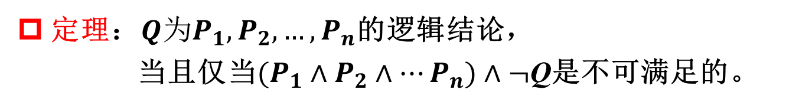
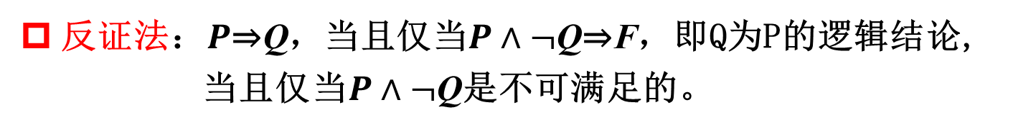
反证法：$P\text{⇒}\text{Q}$，当且仅当$P∧¬\text{Q}\text{⇒}\text{F}$，即Q为P的逻辑结论,
当且仅当$P∧¬\text{Q}$是不可满足的。
定理：$Q为P_{1},P_{2},…,P_{n}$的逻辑结论，
当且仅当$(P_{1}∧P_{2}∧…P_{n})∧¬\text{Q}$是不可满足的。
归结演绎推理中，需要将“结论”否定一下。
即，无法证明谓词公式的满足性，只能证明谓词公式的不可满足性。
只要能证明不可满足，那就意味着可满足。

Slide 9
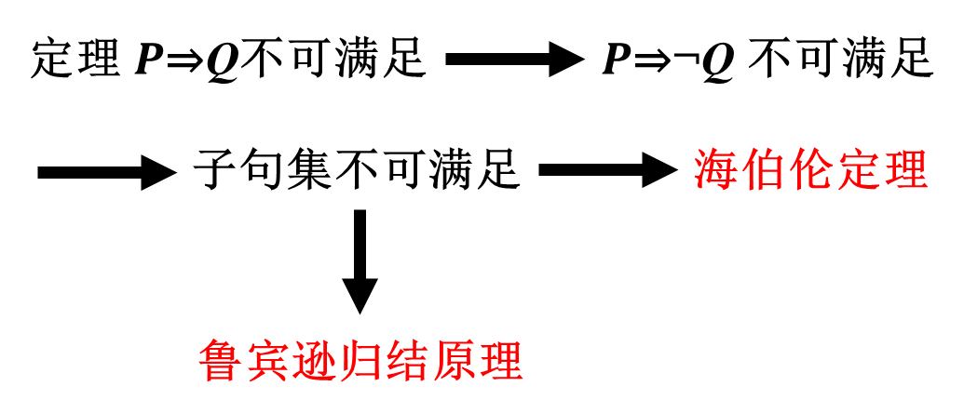
归结演绎的思路：
证明：谓词公式的不可满足性与子句集的不可满足性是否等价
工作量大：如何将一个谓词公式变成子句集

Slide 10
鲁滨逊归结原理将永真性证明，转化为不可满足性证明。 要证明P→Q永真，只需证明P∧﹁Q不可满足。 因为：﹁ (P→Q) ⇔ ﹁(﹁ P∨Q) ⇔ P∧﹁ Q
海伯伦定理为自动定理证明奠定了理论基础。 鲁滨逊提出的归结原理使机器定理证明成为现实。

Slide 11
5.3 子句集及其化简
概念
⑴ 谓词公式、原子公式、复合公式、合式公式；
⑵ 推理规则、置换、合一；
⑶ 合式公式的蕴含、等价关系。
可在谓词公式、推理规则、置换、合一等概念基础上，进一步研究消解/归结原理。

Slide 12
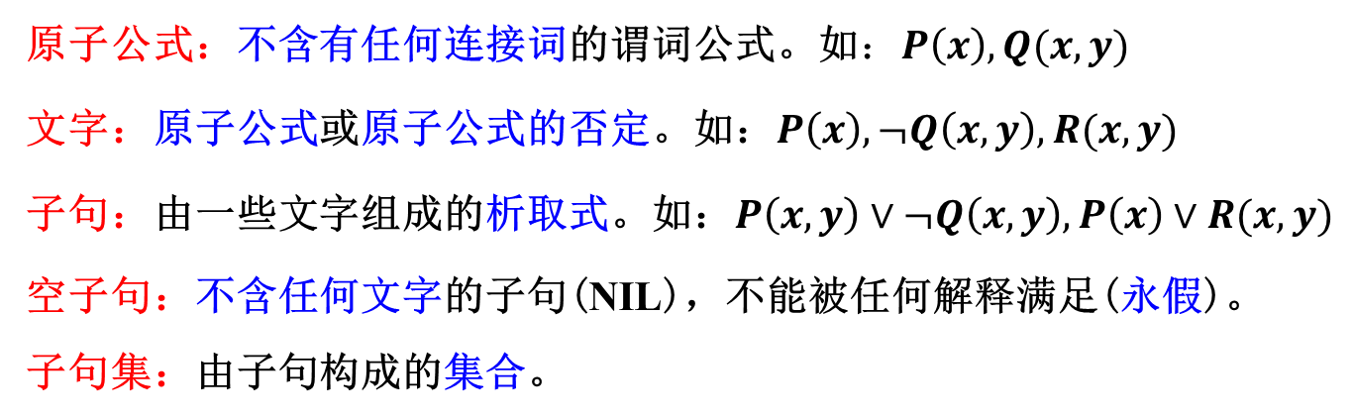
有关概念：
原子公式：不含有任何连接词的谓词公式。如$：P\left(x\right),Q(x,y)$
文字：原子公式或原子公式的否定。如：$P\left(x\right),¬Q\left(x,y\right),R(x,y)$
子句：由一些文字组成的析取式。如：$P\left(x,y\right)∨¬Q\left(x,y\right),P\left(x\right)∨R(x,y)$
空子句：不含任何文字的子句(NIL)，不能被任何解释满足(永假)。
子句集：由子句构成的集合。

Slide 13
消解：对谓词演算公式进行分解/化简，消去一些符号，求得导出子句。
消解过程：将消解规则应用于母体子句对，产生一个导出子句。
例：若存在某个公理“E1∨E2”和另一公理“¬E2∨E3”，
那么“E1∨E3”在逻辑上成立(导出)，这就是消解。
称“E₁∨E₃”为“E₁∨E₂ ”和“¬E₂∨E₃”的消解式。
即，由{ E1∨E2 ，¬E2∨E3 } 消解导出 “E1∨E3”

Slide 14
鲁滨逊归结原理
原理：子句集中各子句之间是合取关系，只要有一个子句不可满足，
则子句集就不可满足。（出发点）
基本思想：检查子句集S中是否包含空子句
◇ 若包含，则S不可满足。
◇ 若不包含，在S中选择合适的子句进行归结，一旦归结出空子句，
即可说明S不可满足。
消解中最重要手段：归结出空子句

Slide 15
5.4 子句集的求取（9步法）
任何一个“谓词演算公式”均可化成一个子句集。具体步骤：
① 消去蕴涵符号
② 减少否定符号的管辖域
③ 对变量标准化
④ 消去存在量词
⑤ 化为前束型
⑥ 将母式化为合取范式
⑦ 消去全称量词
⑧ 消去连词符号∧
⑨ 更换变量名

Slide 16
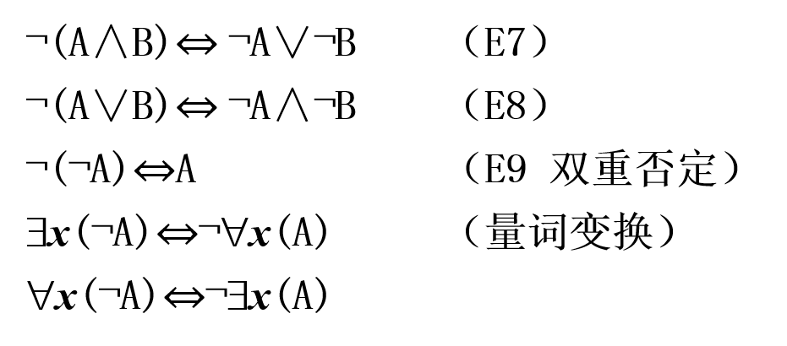
步骤说明：
⑴、消去蕴涵符号
方法：只应用“∨”和“ ¬ ”符号，以¬A∨B替换A→B。
依据：A→B ⇔ ¬A∨B（命题逻辑，逆反率）
⑵、减少否定符号的管辖域
方法：应用摩根定律，使每个否定符号“ ¬ ”最多只作用到一个谓词上。
依据：
（摩根律）
（双重否定）

Slide 17
⑶、变量标准化
方法：重新对变量命名，保证每个量词有自己唯一的变量名。
依据：∀x{P(x)(∃x)Q(x)}⇔∀x{P(x)(∃y)Q(y)}
⑷、消去存在量词“∃”
方法：① 全称量词辖域内的“∃”，用Skolem函数替代存在量词内的变量；
② 独立存在的“∃” ，用一个新的常量替代。
依据：∀y[(∃x)P(x, y)] ⇔ ∀y[P(g(y), y)]

Slide 18
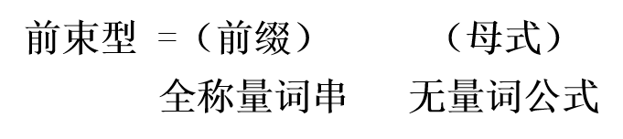
⑸、化为前束型
方法：将所有全称量词移到公式的最前面，使每个量词的辖域包括这个
量词后面公式的整个部分。
依据：全称量词分块，使非全称变量成为全称量词的函数。
如：(∀x)(∀y)｛¬P(x)∨｛［¬P(y)∨P(f(x,y))］∧［Q(x,g(x))∧¬P(g(x))］｝｝

Slide 19
前束式：(∀x)(∀y)｛¬P(x)∨｛［¬P(y)∨P(f(x,y))］∧［Q(x,g(x))∧¬P(g(x))］｝｝
A
B
C
B
C
⑹、将母式化为合取式
方法：任何母式，都可写成由一些谓词公式(或谓词公式的否定)的析取式
构成的合取式。
依据：A∨(B∧C) ⇔ (A∨B)∧(A∨C) （分配率）
A∧(B∨C) ⇔ (A∧B)∨(A∧C)
如： (∀x)(∀y)｛［¬P(x)∨¬P(y)∨P(f(x,y))］∧［¬P(x)∨Q(x,g(x))］∧［¬P(x)∨¬P(g(x))］｝

Slide 20
合取式： (∀x)(∀y)｛［¬P(x)∨¬P(y)∨P(f(x,y))］∧［¬P(x)∨Q(x,g(x))］∧［¬P(x)∨¬P(g(x))］｝
⑺、消去全称量词
方法：所有余下的量词，均被全称量词量化了。消去前缀，即消去明显
出现的全称量词。
依据：因母式中的全部变元均受全称量词的约束，且全称量词的次序已
无关紧要，由此可省去全称量词。
如：｛［¬P(x)∨¬P(y)∨P(f(x,y))］∧［¬P(x)∨Q(x,g(x))］∧［¬P(x)∨¬P(g(x))］｝

Slide 21
消去全称量词：
｛［¬P(x)∨¬P(y)∨P(f(x,y))］∧［¬P(x)∨Q(x,g(x))］∧［¬P(x)∨¬P(g(x))］｝
⑻、消去连接词符号∧
方法：用(A,B)代替(A∧B)，消去符号∧。最后得到一个有限集，其中
每个公式均是文字的析取。
如：¬P(x)∨¬P(y)∨P(f(x,y))
¬P(x)∨Q(x,g(x))
¬P(x)∨¬P(g(x))

Slide 22
消去连词符号：¬P(x)∨¬P(y)∨P(f(x,y))
¬P(x)∨Q(x,g(x))
¬P(x)∨¬P(g(x))
⑼、更换变量名
方法：更换变量符号的名称，使一个变量符号不出现在一个以上的子句中。
依据：因每一个子句都对应母式中的一个“合取元”，且所有变元都是由
全称量词量化的。因此，任意两个不同子句的变量之间不存在任何
关系，更换变量名不会影响公式的真值。
如：¬P(x1)∨¬P(y)∨P(f(x1,y))
¬P(x2)∨Q(x2,g(x2))
¬P(x3)∨¬P(g(x3))
子句集

Slide 23
例：将下列谓词演算公式化为一个子句集。
(∀x){P(x)⇒{(∀y)[P(y)⇒P(f(x,y))]∧¬(∀y)[Q(x,y)⇒P(y)]}}
⑴、消去蕴涵符号 ⇒
方法：只用∨和¬（或～）符号，以¬A∨B替换A→B。
具体：用“¬A”替换“A”；用“∨”替换“→/⇒”。
将符号“→/⇒”之前的谓词均视为“A”，对其取反操作。
替换可得：(∀x){¬P(x)∨{(∀y)[¬P(y)∨P(f(x,y))]∧¬(∀y)[¬Q(x,y)∨P(y)]}}

Slide 24
⑴、(∀x){¬P(x)∨{(∀y)[¬P(y)∨P(f(x,y))]∧¬(∀y)[¬Q(x,y)∨P(y)]}}
⑵、减少否定符号的管辖域
方法：每个否定符号“¬”最多只用到一个谓词符号上，反复应用摩根定律。
具体：用“¬A∨¬B”替代“¬(A∧B)”、“¬A∧¬B”替代“¬(A∨B)”
“A”替代“¬(¬A)”
“∃x(¬A)”替代“¬∀x(A)”
“∀x(¬A)”替代“¬∃x(A)”
①
(∃y) ¬[¬Q(x,y)∨P(y)]
②
(∃y) ¬(¬Q(x,y))∧¬P(y)
③
替换可得：(∀x){¬P(x)∨{(∀y)[¬P(y)∨P(f(x,y))]∧(∃y)[Q(x,y)∧¬P(y)]}}

Slide 25
(∀x){¬P(x)∨{(∀y)[¬P(y)∨P(f(x,y))]∧(∃y)[Q(x,y)∧¬P(y)]}}
⑶、对变量标准化
方法：对变量改名，保证“每个量词”有自己唯一的变量。
具体：根据量词的辖域，将每个量词后的变量“区分开”。
可得： (∀x){¬P(x)∨{(∀y)[¬P(y)∨P(f(x,y))]∧(∃w)[Q(x,w)∧¬P(w)]}}

Slide 26
w=g(x)
(∀x){¬P(x)∨{(∀y)[¬P(y)∨P(f(x,y))]∧(∃w)[Q(x,w)∧¬P(w)]}}
⑷、消去存在量词“∃”
方法：① 全称量词辖域内的“∃”，用Skolem函数代替存在量词内的变量；
② 独立存在的“∃”，用一个任意常量替代，但替代常量必须是新的，
是公式中没出现过的。
具体：∀y[(∃x)P(x,y)] ⇔ ∀y[P(g(y),y)]； (∃x)P(x) ⇔ P(A)
可得：(∀x){¬P(x)∨{(∀y)[¬P(y)∨P(f(x,y))]∧[Q(x,g(x))∧¬P(g(x))]}}

Slide 27
(∀x){¬P(x)∨{(∀y)[¬P(y)∨P(f(x,y))]∧[Q(x,g(x))∧¬P(g(x))]}}
⑸、化为前束型
方法：将所有全称量词移到公式的左边，并使每个量词的辖域包括这个
量词后面公式的整个部分。
具体：全称量词分块，使非全称变量成为全称量词的函数。
可得：(∀x)(∀y){¬P(x)∨{[¬P(y)∨P(f(x,y))]∧[Q(x,g(x))∧¬P(g(x))]}}

Slide 28
(∀x)(∀y){¬P(x)∨{[¬P(y)∨P(f(x,y))]∧[Q(x,g(x))∧¬P(g(x))]}}
⑹、将母式化为合取式
方法：将母式写成由一些谓词公式（或谓词公式的否定）析取的有限集，
组成的合取。
依据：A∨(B∧C) ⇔ (A∨B)∧(A∨C) （分配率）
可得：
(∀x)(∀y){[¬P(x)∨¬P(y)∨P(f(x,y))]∧[¬P(x)∨Q(x,g(x))]∧[¬P(x)∨¬P(g(x))]}
2次分配率

Slide 29
(∀x)(∀y){[¬P(x)∨¬P(y)∨P(f(x,y))]∧[¬P(x)∨Q(x,g(x))]∧[¬P(x)∨¬P(g(x))]}
(7)、消去全称量词
方法：消去前缀，即消去明显出现的全称量词。
可得：
{[¬P(x)∨¬P(y)∨P(f(x,y))]∧[¬P(x)∨Q(x,g(x))]∧[¬P(x)∨¬P(g(x))]}

Slide 30
{[¬P(x)∨¬P(y)∨P(f(x,y))]∧[¬P(x)∨Q(x,g(x))]∧[¬P(x)∨¬P(g(x))]}
⑻、消去连词符号∧
方法：消去符号∧，得到一个有限集，其中每个公式都是文字的析取。
可得：¬P(x)∨¬P(y)∨P(f(x,y))
¬P(x)∨Q(x,g(x))
¬P(x)∨¬P(g(x))

Slide 31
¬P(x)∨¬P(y)∨P(f(x,y))
¬P(x)∨Q(x,g(x))
¬P(x)∨¬P(g(x))
⑼、更换变量名称
方法：更换变量符号的名称，使一个变量符号不出现在一个以上的子句中。
（用x1，x2，x3分别替代各子句中的x）
可得：¬P(x1)∨¬P(y)∨P(f(x1,y))
¬P(x2)∨Q(x2,g(x2))
¬P(x3)∨¬P(g(x3))

Slide 32
子句集的意义
上述化简过程中，因消去存在量词时所用的Skolem函数可以不同，因此化简后的标准子句集是不唯一的。
因此，当原谓词公式为非永假时，它与其标准子句集并不等价。但当原谓词公式为永假（或不可满足）时，其标准子句集一定是永假的，即Skolem化并不影响原谓词公式的永假性。
子句集S的不可满足性：对于任意论域中的任意一个解释，S中的子句不能同时取得真值T。

Slide 33
定理：设有谓词公式F，其子句集为S，则F不可满足的充要条件是
S不可满足。
由此定理可知，要证明一个谓词公式不可满足，只需证明其相应的标准子句集不可满足即可。
由于子句集中的子句之间是合取关系，因此子句集中只要有一个子句不可满足，则整个子句集就不可满足。
空子句是不可满足的。因此，一个子句集中若包含有空子句，则此子句集就一定是不可满足的。
以上结论是鲁滨逊归结原理的主要依据

Slide 34
5.5 消解推理规则
消解式定义：
令L₁、L₂为两任意原子公式；
L₁、L₂具有相同的谓词符号，但一般具有不同变量。
已知两个子句L₁∨α、¬L₂∨β，如果L₁和L₂具有最一般合一者“σ”，
则通过消解，可由这两个父辈子句，推导出一个新子句(α∨β)σ。
---这个新子句称为消解式。
消解式求法：取各子句的析取，然后消去互补对。

Slide 35
L₁和L₂具有最一般合一σ：
L₁ =P(x)， L₂ =P(y)，那么σ ={x/y}
L₁ =P(x,y)， L₂ =P(a,b)，那么σ ={a/x, b/y}
L₁ =P(x,a)， L₂ =P(b,t)，那么σ ={b/x, a/t}
L₁ =P(x,y,f(z))， L₂ =P(g(a),b,t)，那么σ ={g(a)/x, b/y,f(z)/t}

Slide 36
命题逻辑的消解推理举例：
假言推理：P ～P∨Q (P→Q）
合并：P∨Q ～P∨Q
消解式：Q
消解式：Q∨Q = Q
重言式：P∨Q ～P∨～Q
空子句(矛盾)：P ～P
消解式：Q∨～Q或P∨～P
消解式：NIL
链式(三段论)： ～P∨Q (P→Q） ～Q∨R (Q→R）
消解式：～P∨R (P→R）

Slide 37
含有变量的消解式
将消解推理规则推广到含有变量的子句，必须找到一个作用于父辈子句的置换，使父辈子句含有互补文字。
例：
B(x)
～B(x)∨C(x)
P(x)∨Q(x)
～Q[f(y)]
置换σ={f(y)/x}
C(x)
P[f(y)]
P[x,f(y)]∨Q(x)∨R[f(a),y] ～P[f (f(a)),z]∨R(z,w)
σ={f(f(a))/x,f(y)/z}
Q[f (f(a))]∨R(f(a),y)∨R(f(y),w)

Slide 38
5.6 消解反演求解过程
将要求解的问题作为一个要证明的命题，消解通过反演产生证明。
即,要证明某个命题成立，可将其目标公式(结论)否定并化简成子句形，然后添加到命题公式集中，将消解反演应用于求解过程，推导出一个空子句(NIL→不能继续归结)，产生一个矛盾(不满足)，从而使定理得到证明。
消解反演的证明思想，与数学中反证法的思想相似。

Slide 39
1、消解反演
给出一个公式集{S}和目标公式L，通过反演（反证）求证目标公式L。
步骤：⑴ 否定L，得～L；
⑵ 将～L添加到S中去；
⑶ 将新产生的集合｛～L，S｝化成子句集；
⑷ 应用消解原理，推导出一个表示矛盾的空子句。

Slide 40
推论：
设结论L在逻辑上遵循公式集S
由定理，满足S的每个解释也满足L，但绝不会有满足S的解释也能满足～L。
即，不存在满足并集“S∪(～L)”的解释。
若一个公式集S不能被任一解释所满足，则该公式集S是不可满足的。
可证：若将消解反演，反复应用到不可满足的子句集，最终会产生空子句。
反之也可证：若从S∪(～L)的子句消解得到空子句，那么L在逻辑上遵循S。

Slide 41
例：储蓄问题
前提：每个进行储蓄的人都可获得利息。
结论：如果没有利息，那么就没有人去储蓄。
S
L
⑴ 规定原子公式（公式集）：
S(x,y)表示“x储蓄y” M(x)表示“x是钱”
I(x)表示“x是利息” E(x,y)表示“x获得y”
⑵ 用谓词公式表示前提和结论：
前提：(∀x){[(∃y)(S(x,y)∧M(y)]⇒[(∃y)(I(y)∧E(x,y))]}
结论：～(∃x)I(x)⇒ (∀x)(∀y)(M(y) ⇒ ～S(x,y))

Slide 42
把前提化为子句形：
消去∀、∧；更换变量名
① ～S(x,y)∨～M(y)∨I(f(x))
② ～S(x1,y1)∨～M(y1)∨E(x1,f(x1))
⑶ 化为子句形
(∀x){[(∃y)(S(x,y)∧M(y)]⇒[(∃y)(I(y)∧E(x,y))]}
消去蕴含→逆反律：～A∨B替代A→B
(∀x)((～[(∃y)(S(x,y)∧M(y)) ]∨((∃y)(I(y)∧E(x,y))))
减少～的辖域→摩根律：～A∨～B替代～(A∧B)
(∀x)(((∀y)(～ S(x,y) ∨ ～ M(y)) ∨((∃y)(I(y)∧E(x,y))))
消去∃ ；y=f(x)为Skolem函数
(∀x)(((∀y)(～ S(x,y) ∨ ～ M(y) ) ∨ (I(f(x))∧E(x,f(x))))
化为前束型；将母式化为合取式，分配律。
(∀x)(∀y)(((～ S(x,y))∨～M(y)∨I(f(x)))∧(～S(x,y)∨～M(y)∨E(x,f(x)))))

Slide 43
同理，将结论L的否定也化为子句形：
③ ～I(z)
④ S(a,b)
⑤ M(b)
结论：～(∃x)I(x)⇒ (∀x)(∀y)(M(y) ⇒ ～S(x,y))
结论的否定： ～(～(∃x)I(x)⇒ (∀x)(∀y)(M(y) ⇒ ～S(x,y)))
～((∃x)I(x) ∨(∀x)(∀y)(～ M(y) ∨ ～S(x,y)))
(～((∃x)I(x)) ∧(～(∀x)(∀y)(～ M(y) ∨ ～S(x,y)))
((∀x) (～ I(x)) ∧((∃ x)(∃ y)(M(y) ∧ S(x,y)))
((∀z) (～ I(z)) ∧((∃ x)(∃ y)(M(y) ∧ S(x,y)))
(～ I(z)) ∧((M(b) ∧ S(a,b)))

Slide 44
前提化为子句形：
① ～S(x,y)∨～M(y)∨I(f(x))
② ～S(x1,y1)∨～M(y1)∨E(x1,f(x1))
结论的否定化为子句形：
③ ～I(z)
④ S(a,b)
⑤ M(b)
⑷ 消解反演求NIL
子句（1）
子句（3）
f (x)/z
子句（6）
～S(x,y)∨～M(y)
子句（4）
{a/x,b/y}
子句（7）
～M(b)
子句（5）
NIL
图：储蓄问题反演树

Slide 45
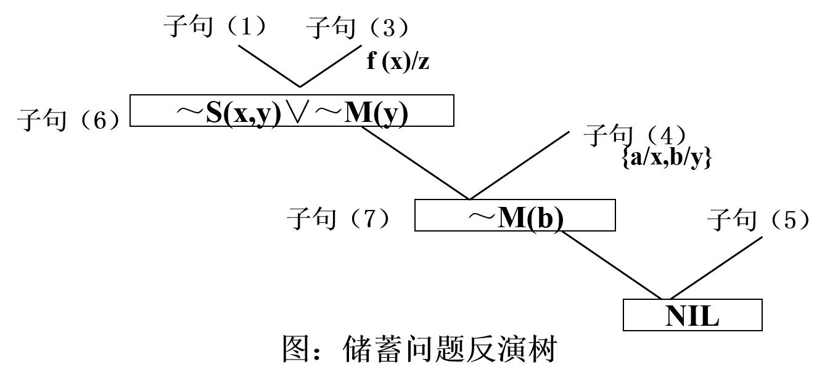
由此，应用消解原理，推导出一个表示矛盾的空子句。
反演得证：若从S∪(～L)的子句消解得到空子句，那么L在逻辑上遵循S。
S：每个进行储蓄的人都可获得利息。
L：如果没有利息，那么就没有人去储蓄。

Slide 46
练习：某公司招聘工作人员，A、B、C三人应试，经面试后公司表示如下想法：
(1) 三人中至少录取一人；
(2) 如果录取A而不录取B, 则一定录取C;
(3) 如果录取B，则一定录取C;
求证：公司一定录取C。
证明: 设用 P(x) 表示录取 x。
把公司的想法用谓词公式表示如下：
F₁: P(A) ∨ P(B) ∨ P(C)
F₂: P(A) ∧ ¬ P(B) → P(C)
F₃: P(B) → P(C)
把要求证的问题否定，并用谓词公式表示出来：
G: ¬ P(C)
把上述公式化成子句集：
(1) P(A) ∨ P(B) ∨ P(C)
(2) ¬ P(A) ∨ P(B) ∨ P(C)
(3) ¬ P(B) ∨ P(C)
(4) ¬ P(C)
应用归结原理进行归结:
(5) P(B) ∨ P(C) (1)与(2)归结
(6) P(C) (3)与(5)归结
(7) NIL (4)与 6)归结
∴ 公司一定录取C。

Slide 47
上述归结过程可用归结树表示:
P(A) ∨ P(B) ∨ P(C)
¬ P(A) ∨ P(B) ∨ P(C)
P(B) ∨ P(C)
¬ P(B) ∨ P(C)
P(C)
¬ P(C)
NIL

Slide 48
练习：已知： F₁: (∀x)((N(x)→GZ(x)∧I(x)) 自然数都是大于零的整数；
F₂: (∀x)(I(x)→E(x)∨ O(x)) 所有整数不是偶数就是奇数；
F₃: (∀x)(E(x)→I(S(x))) 偶数除以2是整数；
求证：所有自然数不是奇数就是其一半为整数的数。
证明：
• 首先把要证明的问题用谓词公式表达出来：
G: (∀x)(N(x)→O(x)∨ I(S(x)))
• 把 F_{1,}F_{2,}F₃及G化成子句集：
(1) ¬ N(x)∨ GZ(x)
(2) ¬ N(u)∨ I(u)
(3) ¬ I(y)∨ E(y)∨ O(y) F₂
(4) ¬ E(z)∨ I(S(z)) F₃
(5) N(t)
(6) ¬ O(t)
(7) ¬ I(S(t))
对子句进行归结：
(8) ¬I(y) ∨ E(y) (3)与(6)归结 {y/t}
(9) ¬ E(z) (4)与(7)归结 {z/t}
(10) ¬ I(y) (8)与(9)归结 {y/z}
(11) ¬ N(u) (2)与(10)归结 {u/y}
(12) NIL (5)与(11)归结 {u/t}
∴ 所有自然数不是奇数就是其一半为
整数的数
F₁
¬ G

Slide 49
上述过程可用如下归结树表示:
¬ I(y) ∨ E(y) ∨ O(y)
¬ O(t)
¬ E(z) ∨ I(S(z))
¬ I(S(t))
¬ I(y) ∨ E(y)
¬ E(z)
¬ I(y)
¬ N(u) ∨ I(u)
¬ N(u)
N(t)
NIL

Slide 50
2、反演求解过程
从反演树求取答案步骤：
⑴ 把由目标公式的否定产生的每个子句，添加到目标公式的子句中去，
得重言式。
⑵ 按照反演树,执行和以前相同的消解，直至在根部得到某个子句为止。
⑶ 用根部的子句作为一个回答语句。
实质：
把一棵根部有NIL的反演树，变换为根部带有回答语句的一棵证明树。

Slide 51
反演求解的例子：
例：已知：If Fido goes wherever John goes and if John is at school,
where is Fido ?
(∀x)[AT(John, x) → AT(Fido, x)]
AT(John, School)
求证：(∃x)AT(Fido, x)
子句集：
~AT(John, y) ∨ AT(Fido, y)
AT(John, School)
结论的否定：~(∃x)AT(Fido, x)
即：~AT(Fido, x)

Slide 52
子句集：~AT(John, y) ∨ AT(Fido, y)
AT(John, School)
~AT(Fido, x)
~AT(Fido, x)
~AT(John, y) ∨AT(Fido, y)
{x/y}
AT(John, School)
~AT(John, x)
{School/x}
nil

Slide 53
提取回答的过程：
◇ 先进行归结，证明结论的正确性；
◇ 用重言式代替结论求反得到的子句；
◇ 按照证明过程，进行归结；
◇ 最后，在原来为空的地方，得到的就是提取的回答。
修改后的证明树称为修改证明树

Slide 54
修改证明树：
AT(Fido, x) ∨
~AT(Fido, x)
~AT(John, y) ∨AT(Fido, y)
{x/y}
AT(John, School)
~AT(John, x)
∨AT(Fido, x)
{School/x}
nil
AT(Fido, School)

Slide 55
消解方法小结：
◇ 求子句集，进行归结，方法简单
◇ 通过修改证明树的方法，提取回答
◇ 方法通用
◇ 求解效率低，不宜引入启发信息
◇ 不宜理解推理过程

